Slide 1
SVEUČILIŠTE U ZAGREBU
Fakultet elektrotehnike i računarstva
Zavod za telekomunikacije
Pristupne telekomunikacijske mreže
Prof. dr. sc. Alen Bažant ak.g. 2020./2021.

Slide 2
Kratak opis predmeta
ID 183470, 5 ECTS-a, predmet se nudi na
  sveučilišnom preddiplomskom studiju
    Elektrotehnika i informacijska tehnologija (6. semestar)
    Računarstvo (6. semestar)
    izborni predmet
  sveučilišnom diplomskom studiju
    profil Telekomunikacije i informatika, 2. semestar
    predmet specijalizacije profila
nositelj i izvođač:
  prof. dr. sc. Alen Bažant
obavijesti o predmetu i nastavni materijali:
  https://www.fer.unizg.hr/predmet/ptm_b
BKM - o predmetu
Ožujak 2021.

Slide 3
Predavanja i konzultacije
svi kontakti vezani uz predmet:
  na predavanju ili e-mailom: alen.bazant@fer.hr
predavanja:
  utorkom od 8:30 do 10:00
  u prostoriji A-111
konzultacije:
  nakon predavanja (usmena najava na predavanju) ili
  u nekom drugom terminu po dogovoru
  najava za konzultacije
    barem dan ranije e-mailom
  mjesto održavanja
    Zavod za telekomunikacije, VIII kat, soba C 8-14
BKM - o predmetu
Ožujak 2021.

Slide 4
Ocjenjivanje tijekom semestra
elementi za ocjenjivanje (najviše 100 bodova)
  prisustvovanje nastavi – do 10 bodova
    svako prisustvo cijelom blok-satu (dva sata nastave) donosi 1 bod
    prisustvovanje semestralnim provjerama znanja također donosi jedan bod po provjeri znanja
  seminarski rad – do 10 bodova
    student dobiva temu koju obrađuje seminarskim radom
    rad predaje najkasnije do 31. svibnja 2021. godine e-mailom na alen.bazant@fer.hr
    rad se piše u obrascu koji će biti stavljen u direktorij predmeta
  međuispit – do 40 bodova
  završni ispit – do 40 bodova
BKM - o predmetu
Ožujak 2021.

Slide 5
Ocjenjivanje na ispitnim rokovima
elementi za ocjenjivanje (najviše 100 bodova)
  pismeni dio ispita: do 100 bodova
    prisustvovanje nastavi tijekom semestra ne ulazi u bodovanje na ispitnom roku
    seminarski rad se također ne boduje na ispitnom roku
pravila ocjenjivanja:
  vrijede tijekom semestra kao i na ispitnim rokovima
Bodovni minimum | Ocjena
40 | 2
55 | 3
70 | 4
85 | 5
BKM - o predmetu
Ožujak 2021.

Slide 6
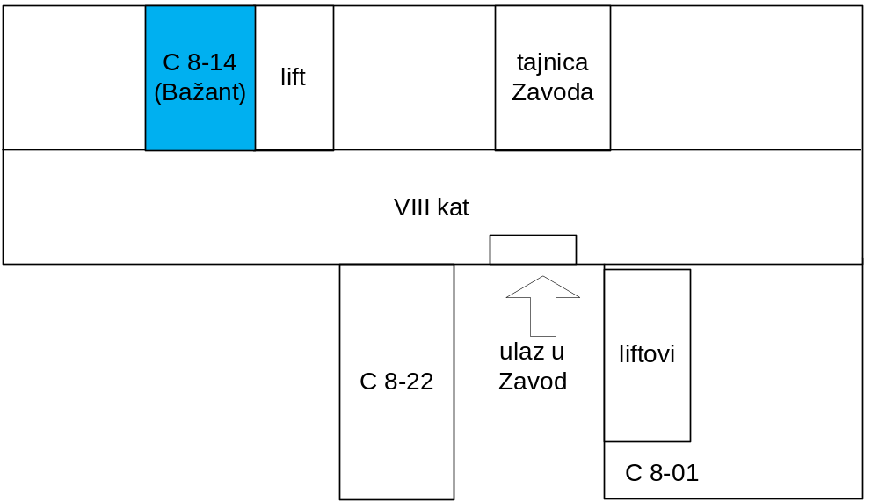
Kako do mene
tlocrt osmog kata zgrade C – Zavod za telekomunikacije
sedmi i osmi kat zgrade C
  neboder
  uredovno vrijeme tajnice
    10 – 12 sati
BKM - o predmetu
Ožujak 2021.

